Slide 1
Kultivering av laks Arna Sportsfiskarlag – Årsmøte 19.2 2024
Tilbakeblikk – hva har skjedd.
Planer fremover.

Slide 2
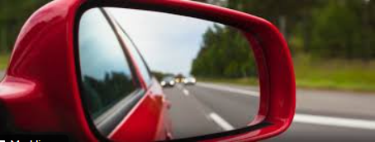
Tilbakeblikk – hva har skjedd

Slide 3
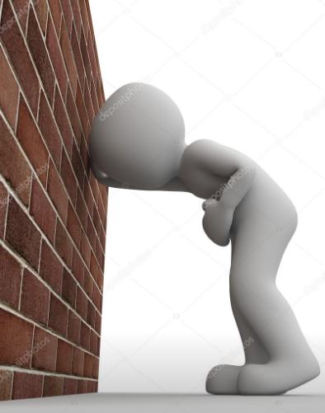
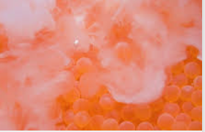
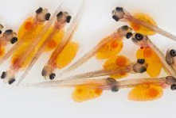
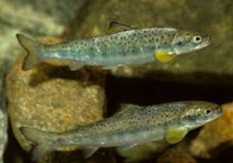
Klekkeriet stenges
Møte med Statsforvalter 23.5.2023 – klekkeriet «settes på pause».
Begrunnelse
Generelt fra Miljødepartementet at «naturen skal klare seg selv» (EU direktiv)
Mål om naturlig gyting, men åpning for hjelp «kun når helt nødvendig».
DNA undersøkelse
Det er tatt DNA prøve av ca 750 fisk over 2 år (mest fra skjellprøver)
Ca 10% er i slekt med fisk fra klekkeriet.
Konklusjon: «elven klarer seg selv», gjerne pga utvidet gyteområde (laksetrapp)
Vår usikkerheter
Kun basert på 2 årsklasser (2013-2014).
År etter «vossalaks», men lite «slektninger fra voss».
Hvor sikker er disse måle-metodene
Mot-tiltak:
Fikk beholde konsesjon i tilfelle bestanden synker vesentlig etter stenging
Har også fått beholde klekkeri-lokalen

Slide 4
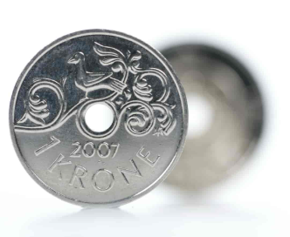
Etter stans i klekkeri?
Endre kultiveringsplan til:
Å få mer yngel i elven - ved å forbedre gyteforhold
Å tidligst mulig oppdage om bestanden synker – ved å telle yngel
Tiltak:
Søkt Miljødepartementet om støtte til «bestand overvåking»
Basert på yngeltelling for tidligst mulig å oppdage.
Har fått kr 100.000. Et år om gangen med rapport.
Møter og diskusjoner med Rådgivende Biologer og Norce for:
hvordan tilrettelegg for bedre gyteforhold.
Hvordan best overvåke bestanden.
Konklusjon:
Begrenset virkning av å forbedre gyteforhold. Lite nye områder (Janus-Espelanshallen) og noen mindre enkelttiltak.
Telling av yngel er for usikker. Målestasjonene vil bli fylt av yngel uavhengig av bestand. Telle smolt er beste løsning.

Slide 5
Behov for å ny kultiveringsplan (2024).
Ny kultiveringsplan:
Fortsette med: Å få mer yngel i elven - ved å forbedre gyteforhold
Fortsette med: Å tidligst mulig oppdage om bestanden synker – men ved å telle smolt, i stedet for yngel.
I tillegg (når vi først fanger smolt): Øke antall fisk som vender tilbake – ved å slepe ut smolt
Inngått samarbeide med Norce:
De har mye erfaring med å fange smolt i mange elver.
De fanger og merker smolt i Storelva hvert år (kan ikke brukes som smolt-telling).
De driver prøveprosjekt med smolt-sleping. Bra erfaring, Flere elver deltar og flere søker.
Søkt om mer midler fra Miljødepartementet.
Søkt ut fra «ny kultiveringsplaner» og for deltagelse i Norce prosjekt (godkjenning pågår).
Rapport for mottatte midler 2024: beløpet inngår i finansiering Norce prosjekt.

Slide 6
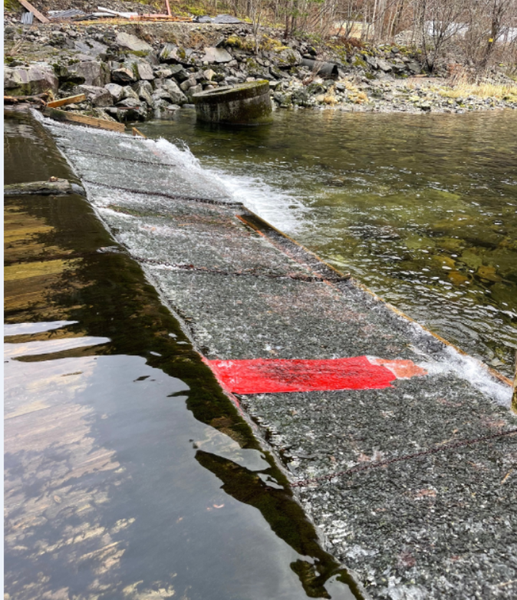
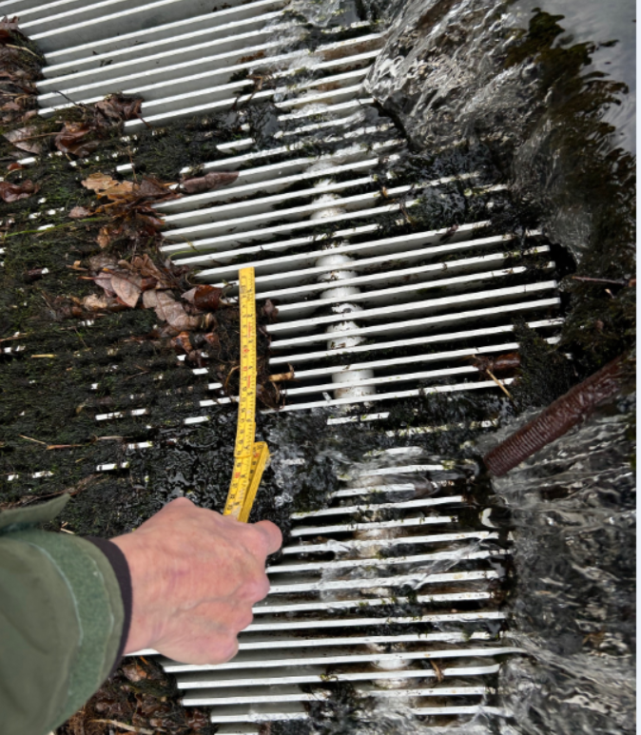
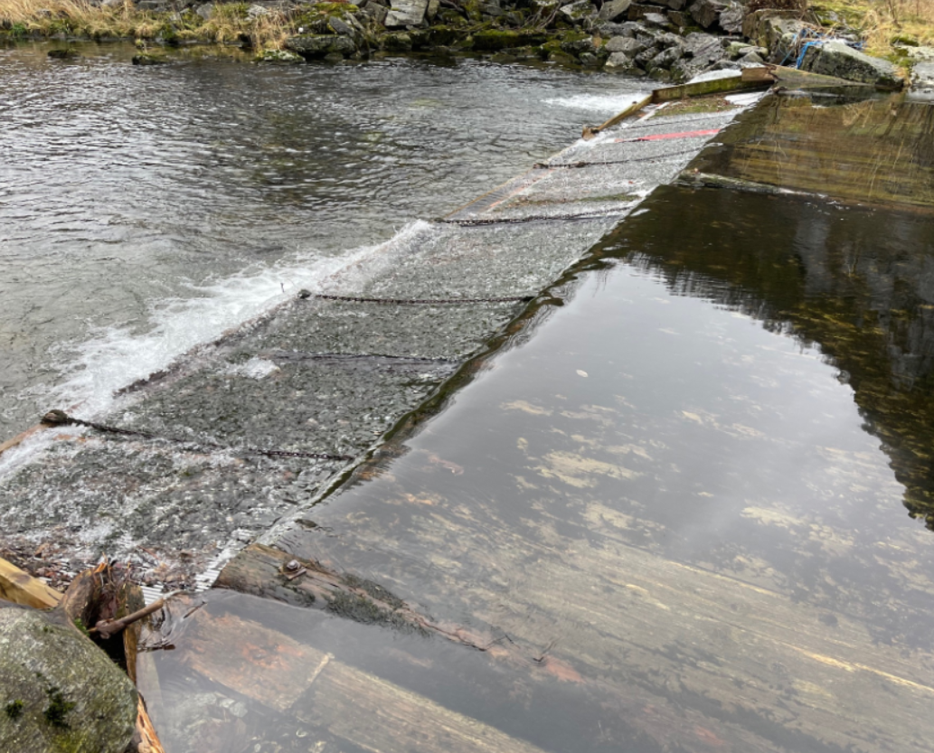
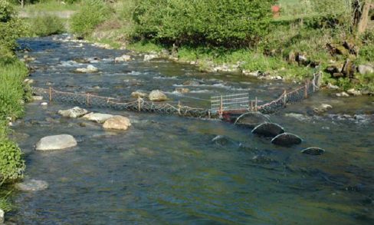
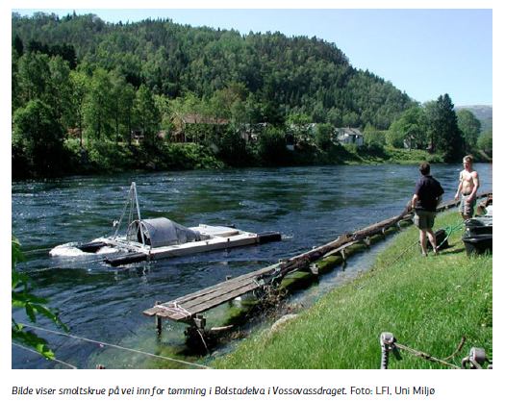
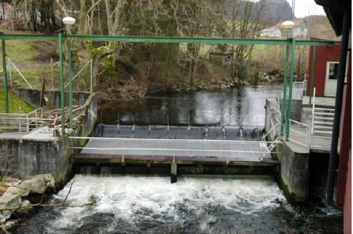
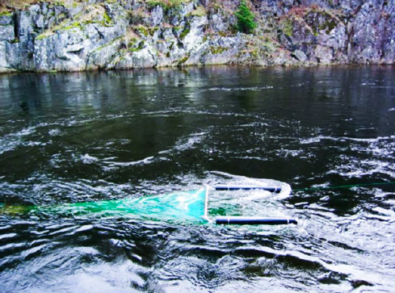
Hvordan skal vi fange smolt?
Første tanke var el-fiske (Slik Norec gjør).
Men usikkert om el-fiske skader smolten.
Det er mange typer smolt-feller. De fleste er:
Kostbare, inngripende og omfattende. Billigste kr 250’ (for 10 år siden).
Begrensende på oppgang og fiske.
Området fredet for fiske
Wolf-felle på Dale
Elveruse i Vikja
Smoltskrue på Bolstad
Wolf-felle i Imsa
Fish-lift i Nidelva

Slide 7
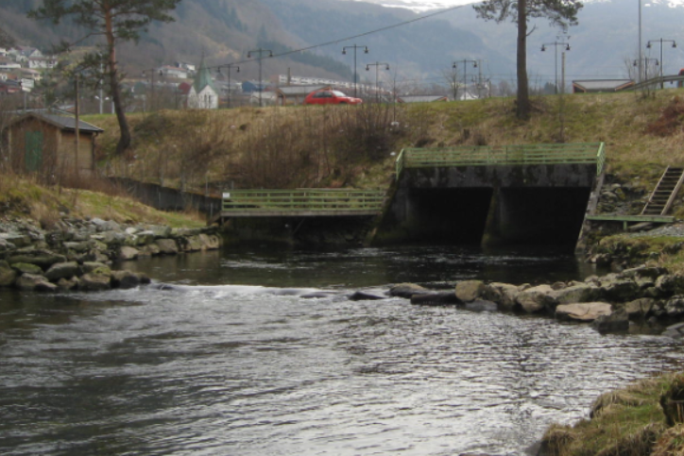
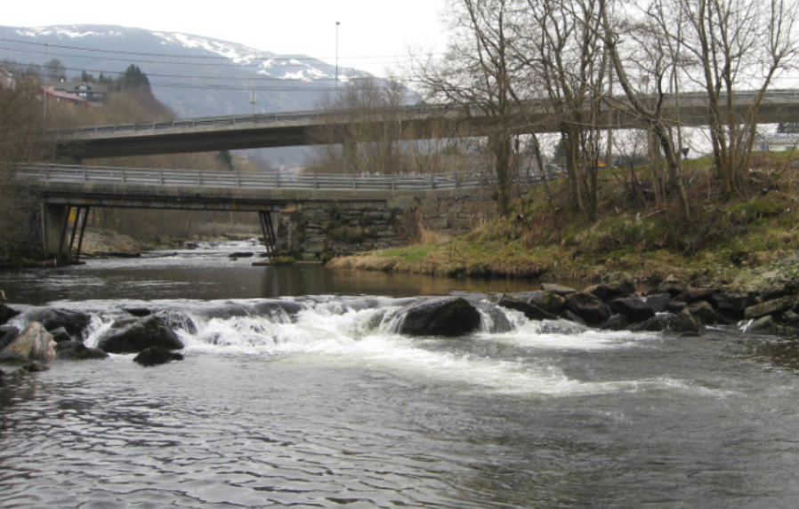
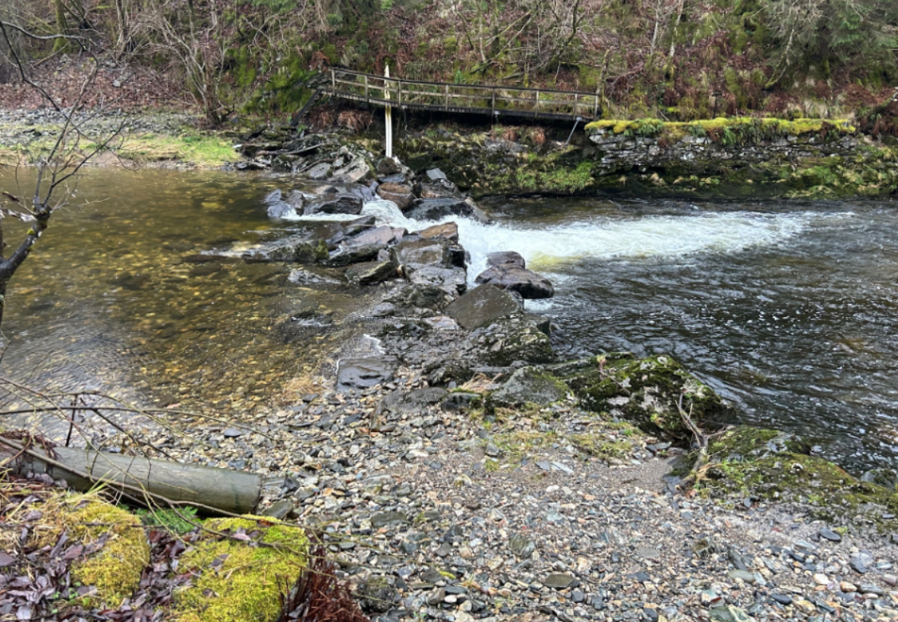
Hvordan fange smolt – i Storelva.
Har arbeidet med mange alternativer:
Befaringer, laget skisser, og diskutert løsninger.
Avstemt/diskueter forslag med fagmiljøer.
Feller over «hele elven» ble forkastet først.
Kombinasjon wolf-felle og ruse/ledegarn mest aktuell.
None alternative arbeidet med: Kulvert, Skraphandler-hølen, Kirke-høl.
Vurderinger:
Disse alternativer blir for «komplisert» (kost, inngripen, risiko).
Ha realistiske ambisjoner: ikke fange alle, og ikke på alle vannstander.
Gjør grundig kvalifisering før oppstart
Konklusjon:
Vi går videre med å prøve å fange smolt i laksetrappen.
Det er lav kost, lite inngripen, lett å tilpasse og justere, kontrollerbart.
Ruse?
Wolf-felle?
Wolf-felle?
Wolf-felle?
Wolf-felle?

Slide 8
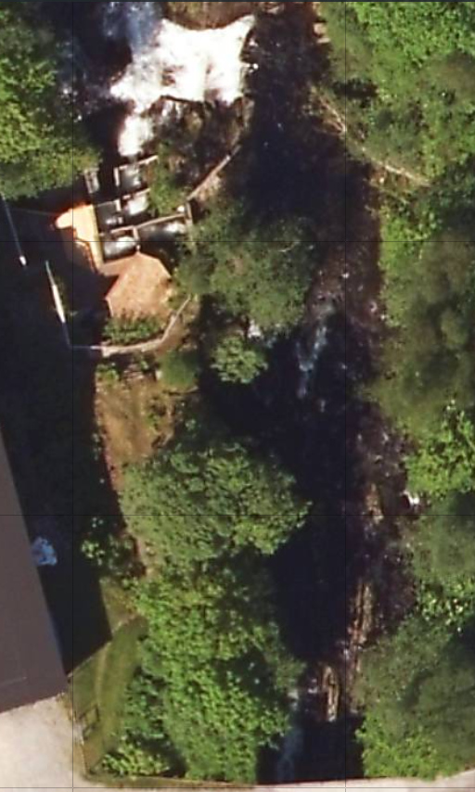
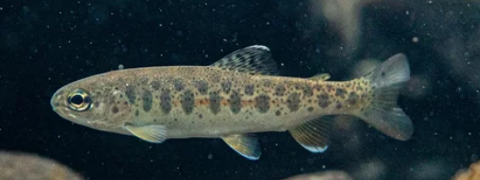
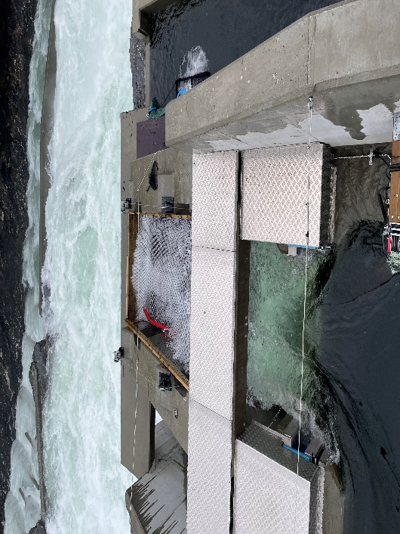
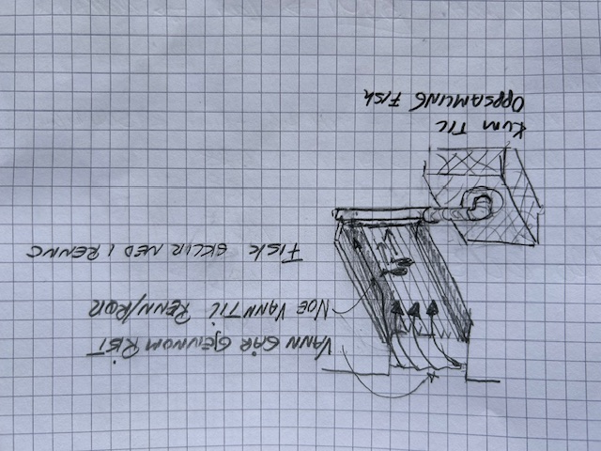
Hvordan fange smolt i laksetrappen.
NORCE har prøv dette før uten hell – antagelig gikk alle i fossen.
Forslag som vi skal arbeide videre med:
Vi vil prøve lede smolten inn i trappen.
Planen er et ledegarn nedover midt i elven(øst for renna) frem til terskel/mur ved fossen.
I trappen vil vi fanger smolt med en liten Wolf-felle», eller «kum» i hele trappen med nett i åpningen. Norce anbefaler wolf-felle med rør inn til en oppsamlings-kum.
Ledegarne
Felle
Mulig felle i Storelva
Felle i Palmafossen
Liland-Bro

Slide 9
Plan fremover

Slide 10
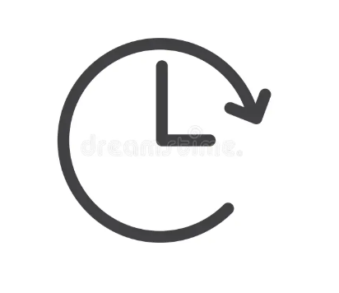
Hva med klekkeriet?
Status
Klekkeriet holde på pause inntil videre.
Vi beholder konsesjon og lokalene hos Toro. Det er ikke gitt noen end-dato.
Målinger
Deler av smolt som går ut i 2025 er fra klekkeriet.
Smolt som går ut i 2026 vil ikke være fra klekkeriet.
Så fra og med 2026, vil virkning av stoppet klekkeri bli synlig.
Naturlig variasjon i smoltmengde, og usikkerhet med fangst av smolt kan gjøre det vanskelig å få tydelige indikasjon før det har gått noen år.
Plan videre.
Ut fra menge smolt i 2026, vil vi ta stilling til om det er grunnlag for å søke om å åpne klekkeriet igjen.
Etter hvert som vi får flere års erfaring med utviklingen av smolt og voksen laks, så vil konsekvensen av å stoppe klekkeriet bli mer tydelig. Vi følger utviklingen og må enten intensivere tiltak som kan være å åpnet klekkeriet, eller på et tidspunkt «frigi» klekkeri-lokaler og konsesjon.

Slide 11
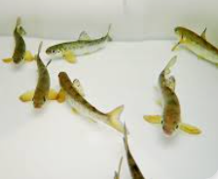
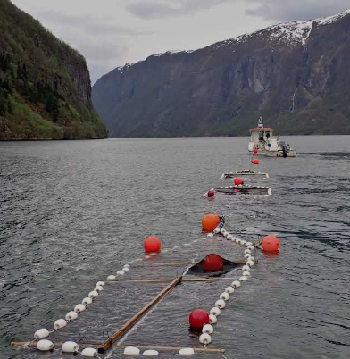
Hvordan gjør vi «fang og slep» av smolt».
Vi rigger opp ledegarn ovenfor og felle i laksetrappen.
Vi legger ut merd(er) ved elvemunningen.
Så går vi daglig ned og plukker ut smolt.
Smolten merkes av Norce, og slippes ut i en merd ved munningen.
Når det er samlet opp nok smolt, så sleper vi merden ut forbi Nordhordlandbroen og/eller til Fedje. Slep gjøres med mindre private lystbåter. Norce er med for notater og delta (dykke) ved slippet.
Så fortsetter vi å fylle smolt i merden i og eventuelt gjør flere slep (1-3 stk?)
Dette gjøres i en periode på ca 3 uker April/Mai.
Så fjernes felle og ledegarn før laksen kommer.
NORCE samle informasjon og lage rapporter for prosjektet.
ASL vil samle informasjon og lage rapport om utvikling av smolt-mengde
Noen tanker inn i prosjektet:
Vi har ønske om å fanger noe smolt med el-fiske for å undersøke om det er skadelig for fisken.
Vi ønsker også prøve om noen fisk ikke merkes, for å se om merkingen i seg selv er skadelig.

Slide 12
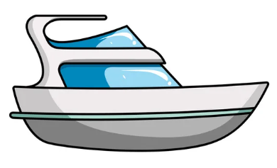
Hva må gjøres – oppgaver
For å telle smolt.
Endelig detaljer og design på løsning for ledegarn og felle i laksetrappen.
Bestille, bygge og sette ut løsningen i og ovenfor trappen.
Planlegge og organiser arbeid med daglig tilsyn og telling.
For å slepe smolt
Få godkjenning og avtale for deltagelse i slepe-prosjekt – NORCE arbeider med dette. Hvis JA:
Bestille merd(er) og legge ut.
Planlegge og organisere tilsyn merder og sleping av smolt – samordnet med NORCE
Tilpasse daglig tilsyn/telling med NORCE for merking.
Kompetanse
Personell
Hva trenger vi – Ressurser.
Finansiering: Vi har pengene, ref budsjett 2025.
Personer til utforme og bygge felle i trappen , løsning ledegarn og merd(er).
Personell til daglig tilsyn og telling.
Personell med Båt(er) for å delta i slep.
Ønsker du bidra i dette arbeidet, så kontakt Geir Espeland – tlf 90623007 eller andre i styret.
Båter
Gode Kontakter

Slide 13
